Slide 1
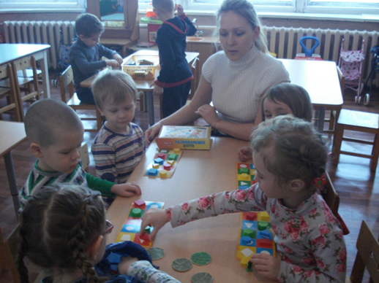
Словесные дидактические игры в детском саду
Выполнила воспитатель
1 квалификационной категории
Сенаторова Ирина Сергеевна

Slide 2
1. Воспитатель должен четко представлять цель игры, ее ход, свою роль в той или иной игре. Выбор игры определяется как уровнем умственного развития детей группы, так и задачами воспитания.
При подборе игры следует всегда помнить о том, что она не должна быть ни слишком трудной, ни слишком легкой, только в этом случае игра принесет детям пользу и радость

Slide 3
2. В начале каждой игры необходимо создать игровое настроение. Прежде всего сам воспитатель настраивается на игровой лад. «Дети, хотите поиграть?» или: «Ребята, давайте поиграем!» — предлагает он. Если надо играющих разделить на две группы, по считалочке выбирают двух вожаков.
Считалочка используется также при распределении ролей (диктор в игре «Радио», продавец в игре «Магазин» и др.). Считалочка вводит детей в игру, воспитывает выдержку, слуховое внимание, помогает соблюдать справедливость

Slide 4
3. Необходимо сделать игры занимательными, сохранить то, что отличало бы игру от занятий и дидактических упражнений. Занимательность должна заключаться как в правилах, заставляющих ребенка думать, ломать голову, так и в широком использовании игровых элементов: считалочки, сговора, соревнования, разыгрывания фантов и т. д.

Slide 5
4. Нужно создать условия для умственной активности всех детей. Игры следует строить так, чтобы не получилось, что двое заняты, а остальные ждут своей очереди. Отвечать готовятся все играющие, а выбор падает на кого-то одного; в этом случае используют брошенный мяч, считалочку, переданный предмет. Очень хорошо, когда умственная активность сочетается с двигательной. Это особенно важно для развития детей младшего и средне­го возраста. Игра со словом сопровождается движениями в ритм стихотворения.

Slide 6
5. В каждую игру следует вводить варианты с усложнением задач, чтобы дети, усвоив тот или иной способ решения, могли бы применить его при другом содержании, в других условиях. Воспитатель сам может придумывать различные варианты, зная, какие у детей сформированы представления, умения.

Slide 7
6. Выбор словесной игры определяется задачами воспитательной работы с детьми данной группы, поэтому она может занимать различное место в педагогическом процессе. Можно использовать игры в часы занятий («Похож — не похож», «Где был Петя?». «Кто как кричит?»), некоторые можно использовать как часть занятия. Например: познакомив детей с овощами, воспитатель заканчивает беседу игрой «Вершки — корешки». В таких играх принимают участие все дети.
Но чаще всего следует проводить словесные игры с небольшой группой детей, чтобы каждый играющий имел возможность участвовать в ней. В такие группы следует объединять детей более активных с менее активными. Последние стараются подражать своим товарищам и успешнее справляются с заданиями.
Можно использовать словесные игры и в часы развлечений, например игры-соревнования «Кто быстрее?», «Охотник», «Отвечай быстро» и др.

Slide 8
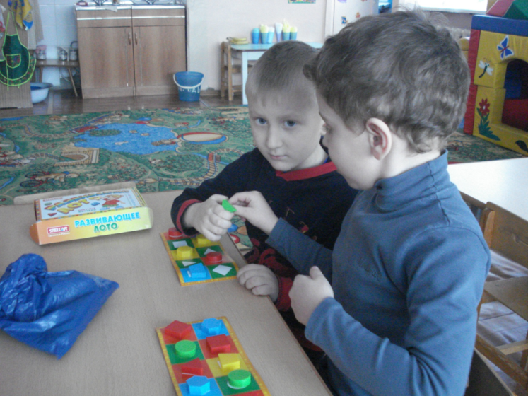
7. Роль воспитателя в процессе словесных игр меняется в зависимости от возрастных особенностей детей. Если с малышами воспитатель выступает как инициатор, руководитель, обучающий игровым действиям и заканчивающий игру, то со старшими детьми он в большей мере советчик, помощник, справедливый судья.

Slide 9
8. При проведении словесных дидактических игр особое внимание должно быть уделено правилам.
Любая дидактическая игра содержит в себе определенные правила, которые направляют игру, организуют поведение детей. Воспитатель, знакомя детей с новой игрой, рассказывает и о ее правилах.
Объяснение правил - первый этап в обучении детей путем дидактической игры. От того, насколько четко правила будут объяснены, зависит успех игры. В начале игры воспитатель наблюдает, как дети усвоили правила, и напоминает, что, если они не будут выполняться, игра прервется

